Slide 1
Aria curriculară: Terapie educaţională complexă şi integrată
Disciplina de învăţământ: Formarea autonomiei personale
Titlul lecţiei: Compot de mere
Data: 22.10.2014
Clasa: a III-a B
Şcoala: Centrul Şcolar de Educaţie Incluzivă Nr.1 Oradea
Profesor-educator: Dănuţa Monica-Lucia

Slide 2
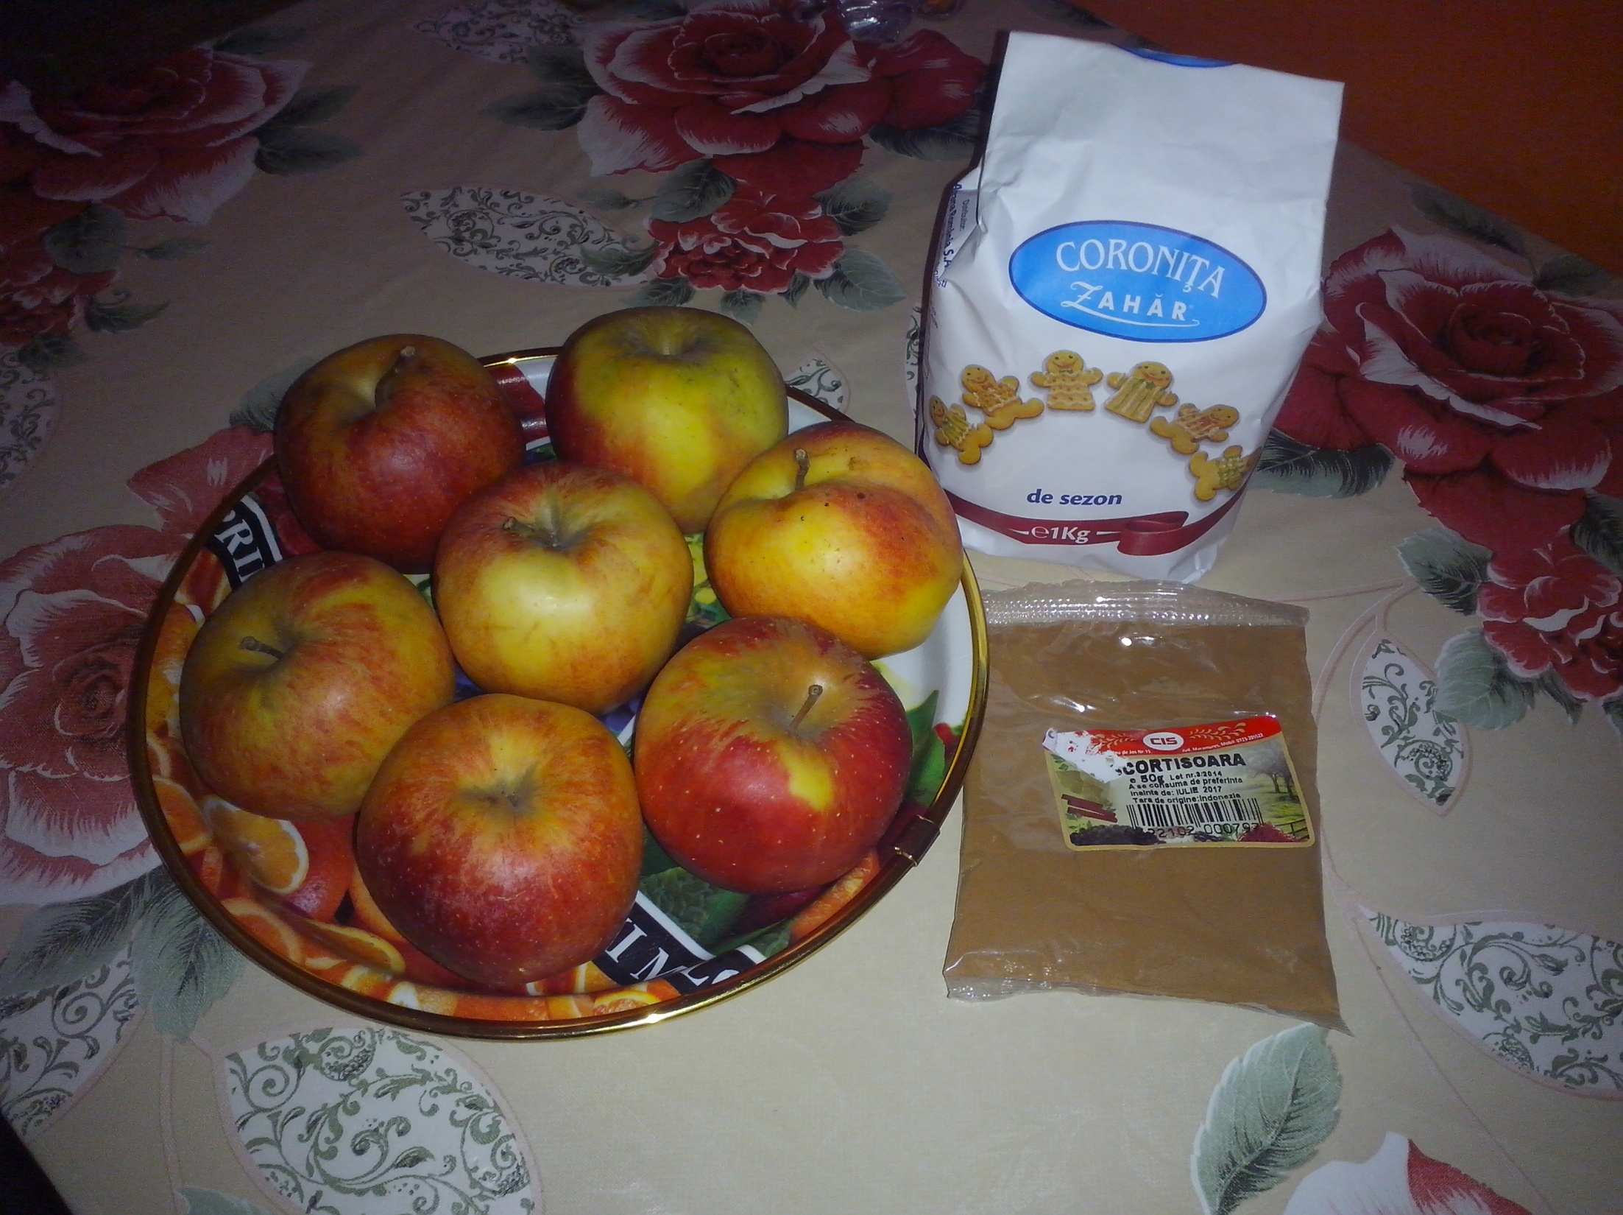

Slide 3
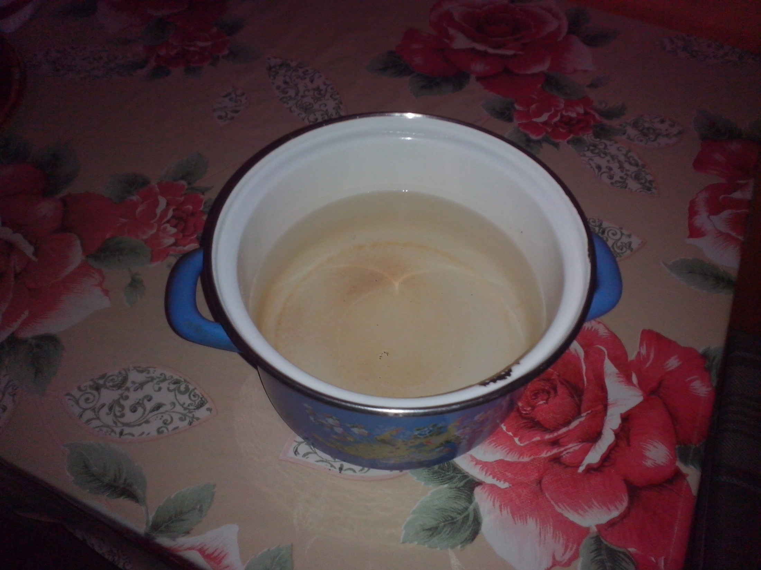

Slide 4
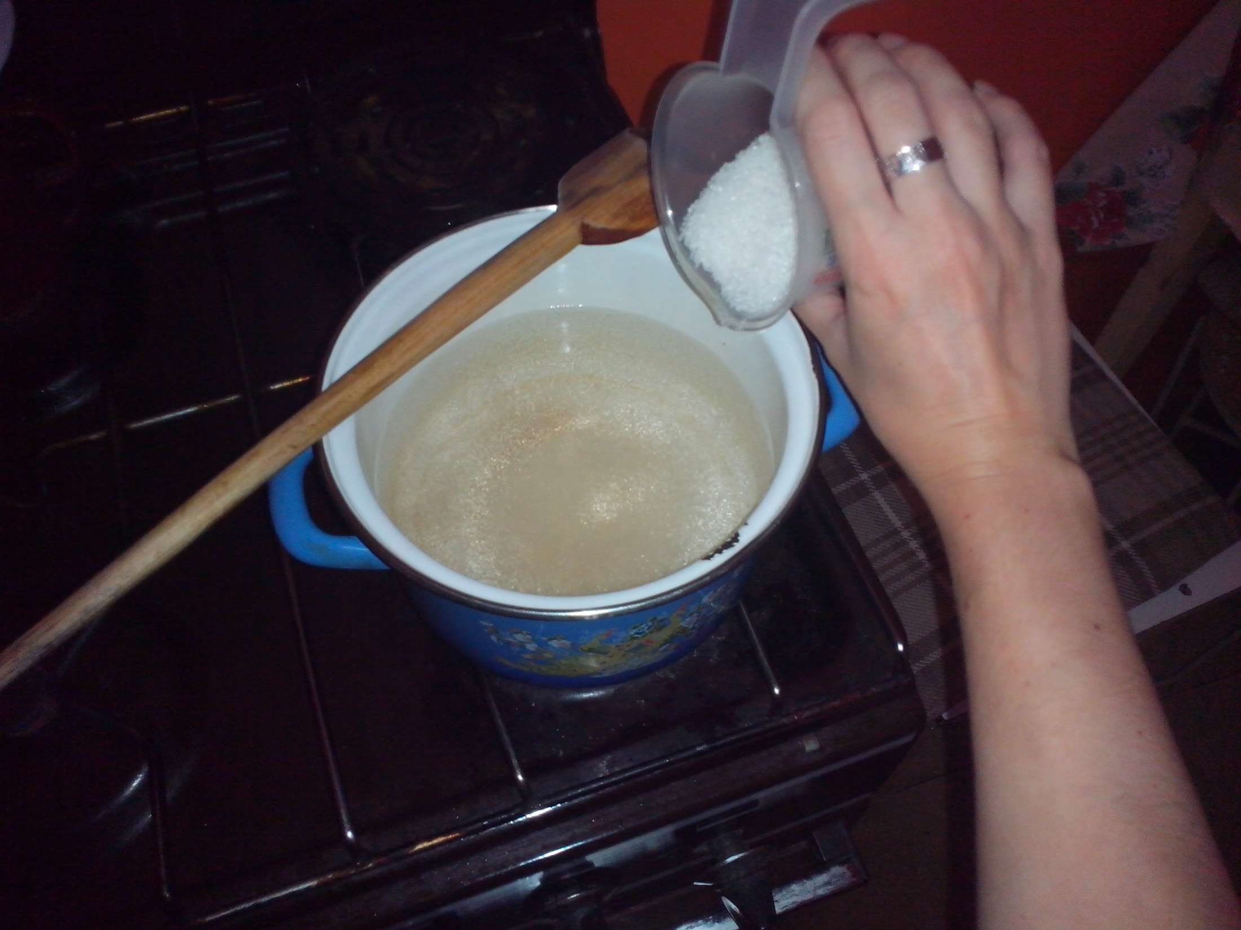

Slide 5
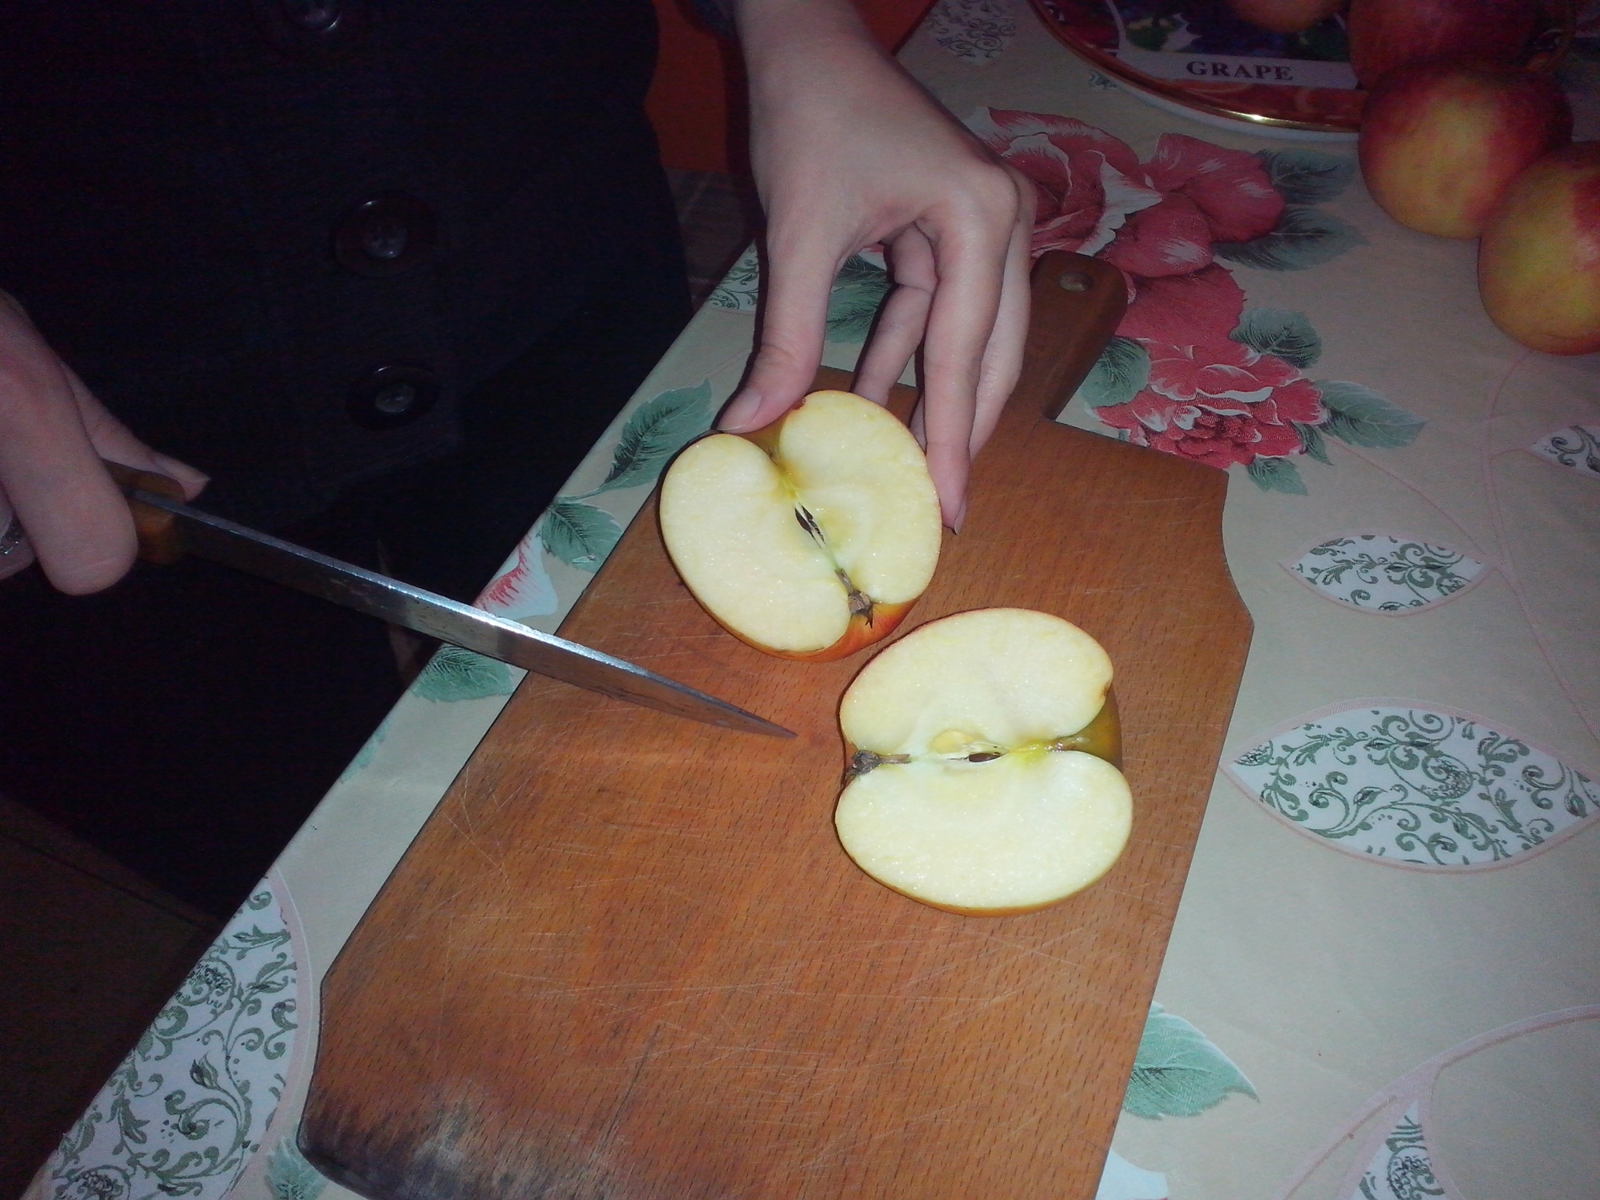

Slide 6
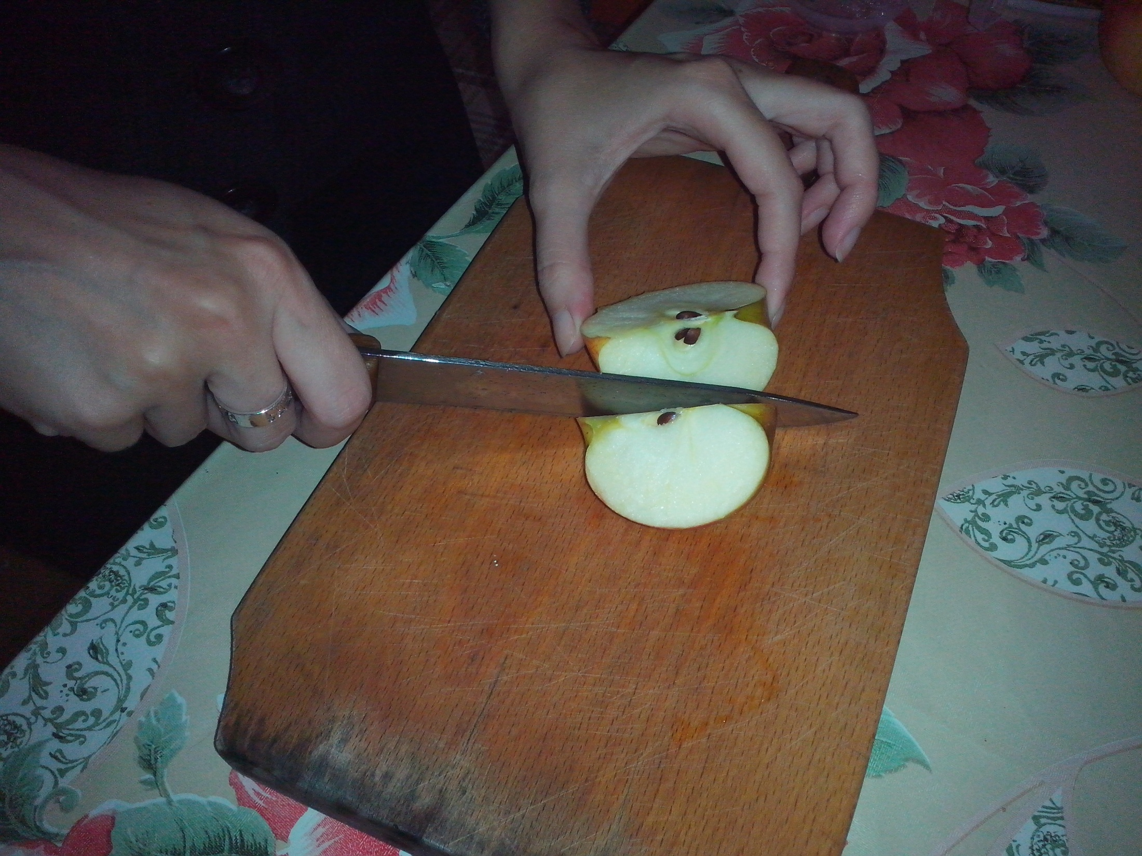

Slide 7
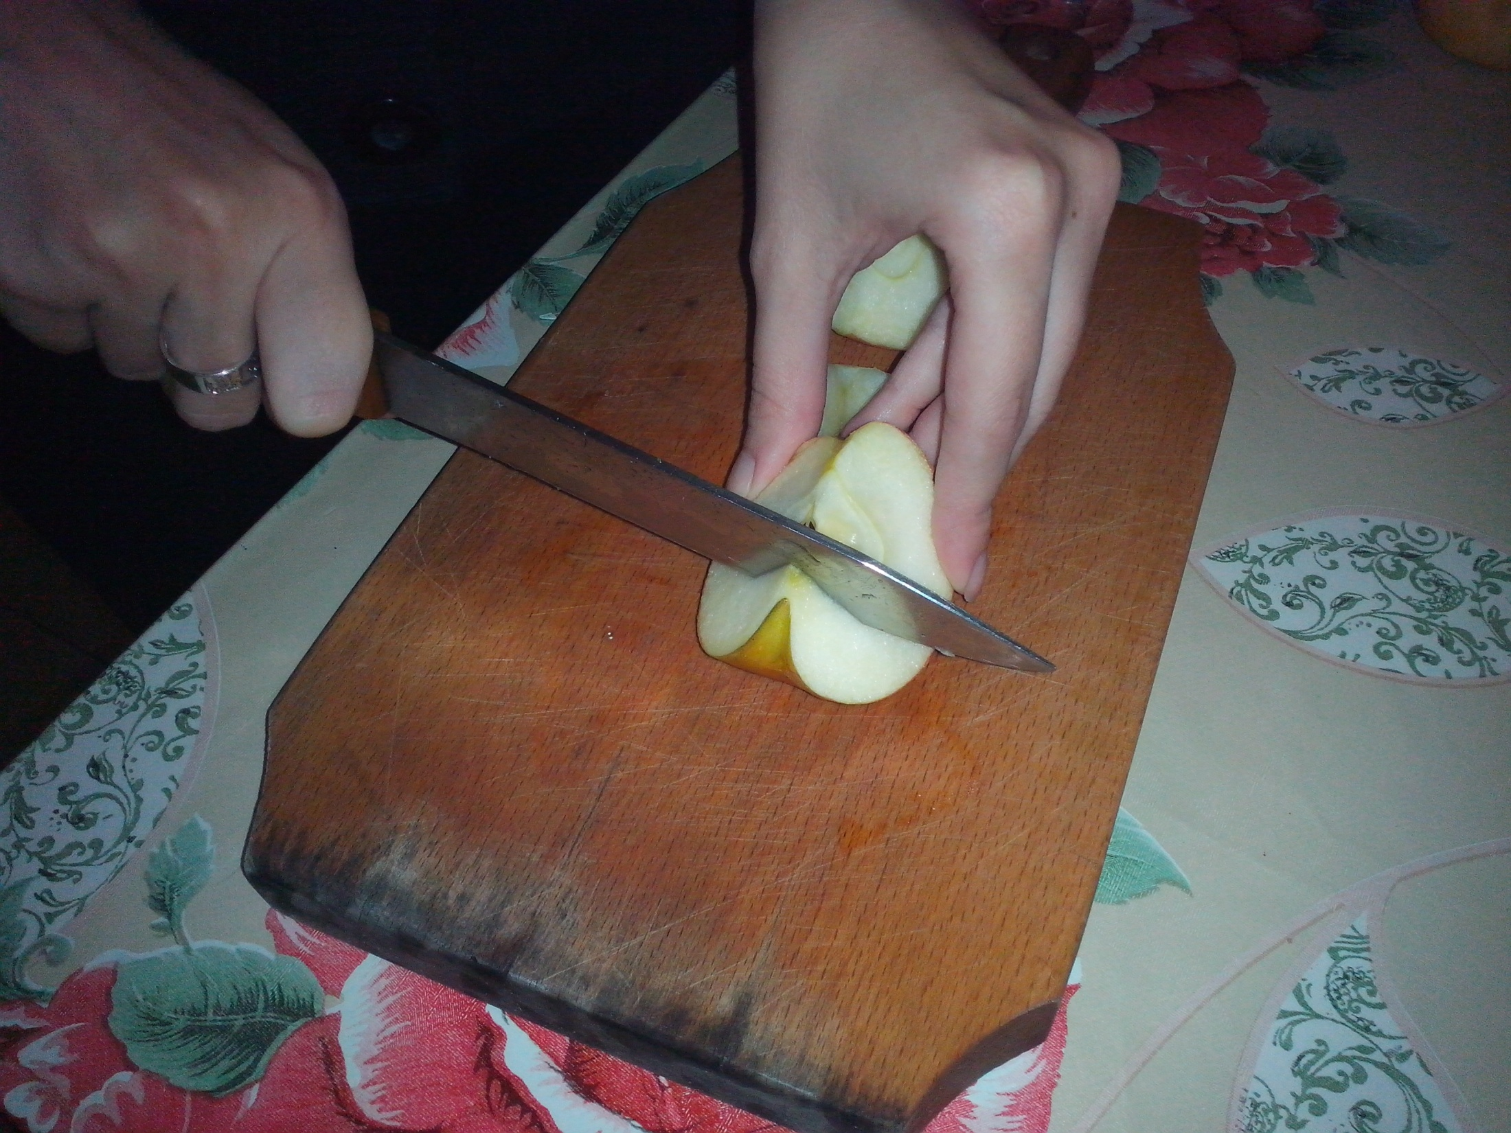

Slide 8
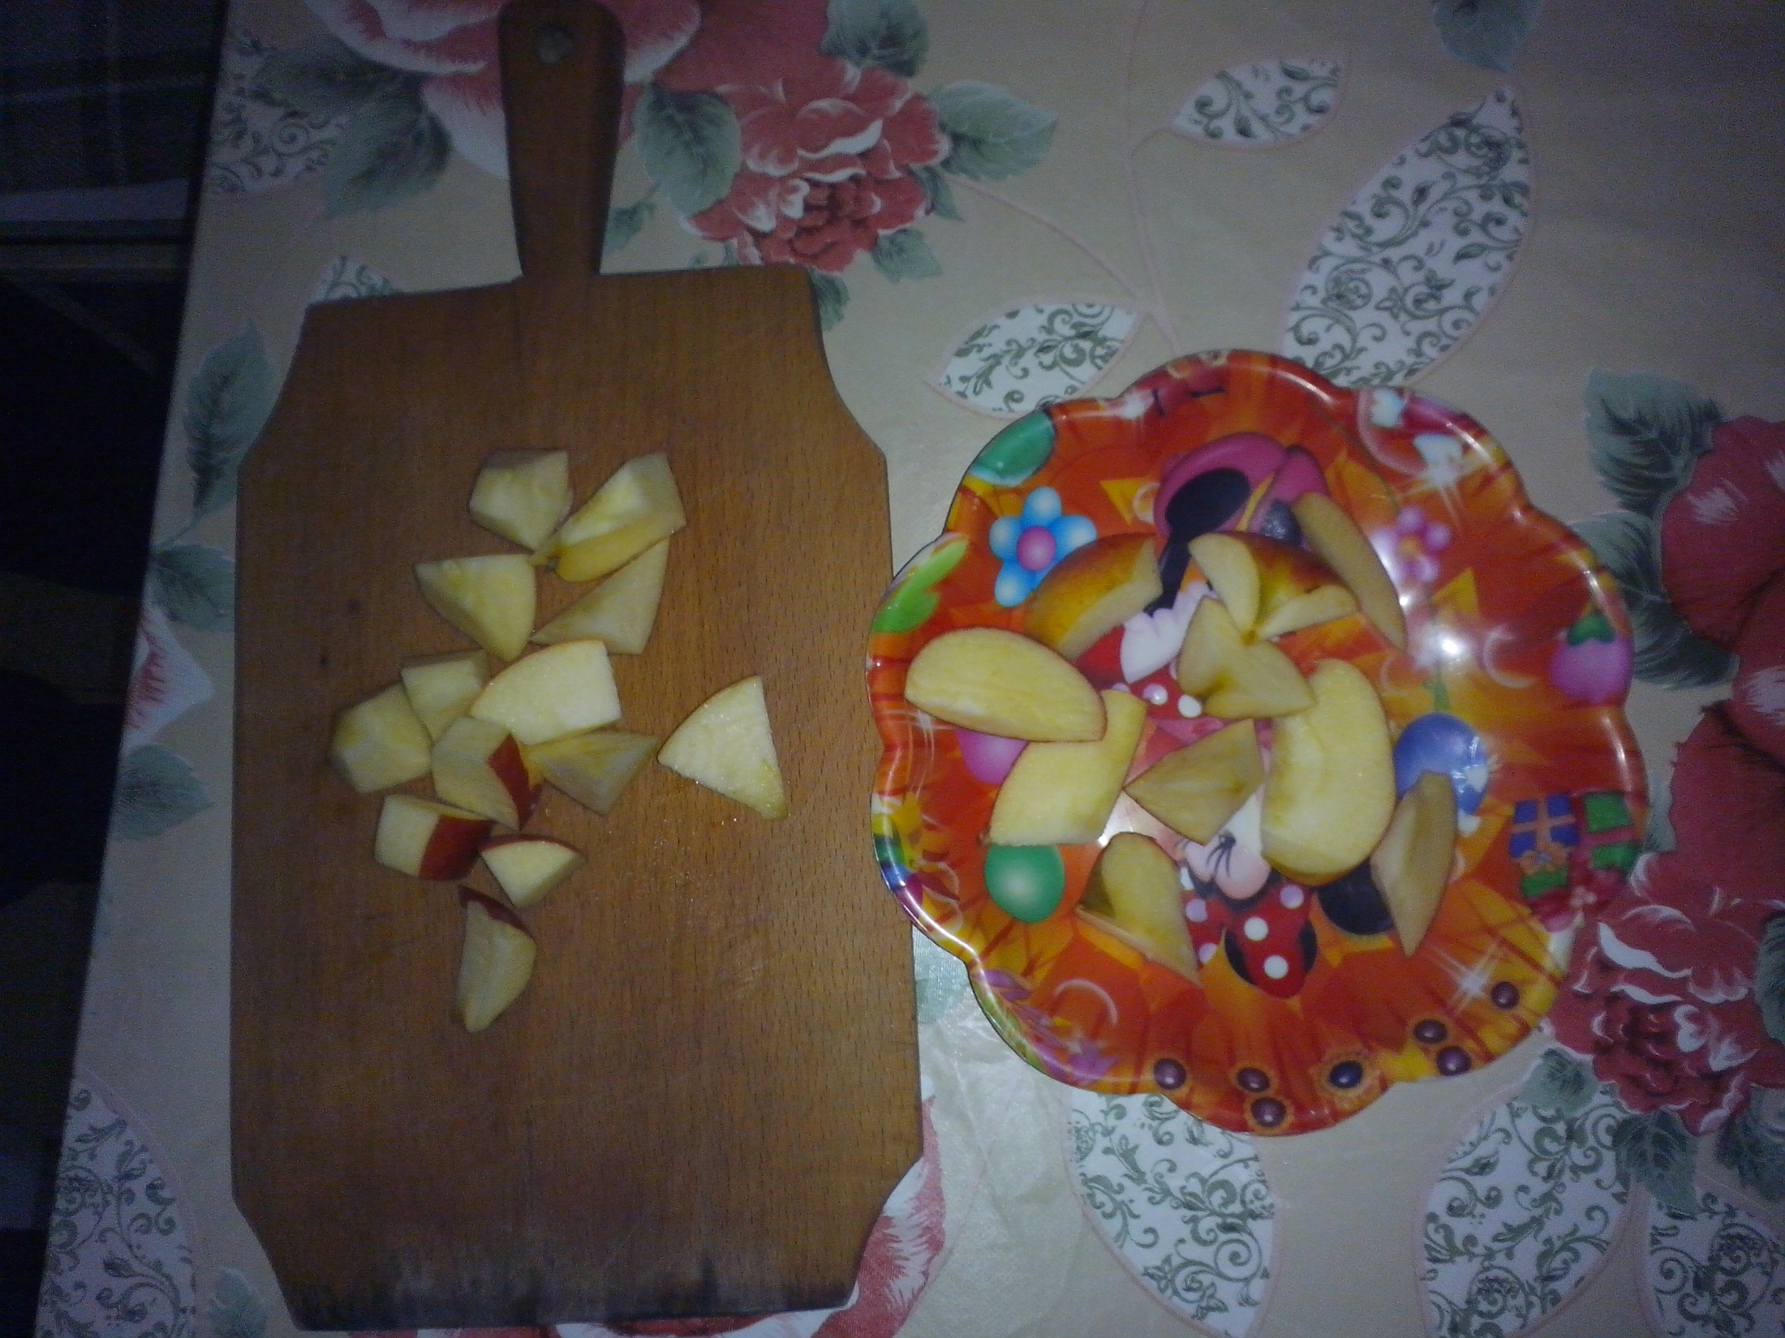

Slide 9
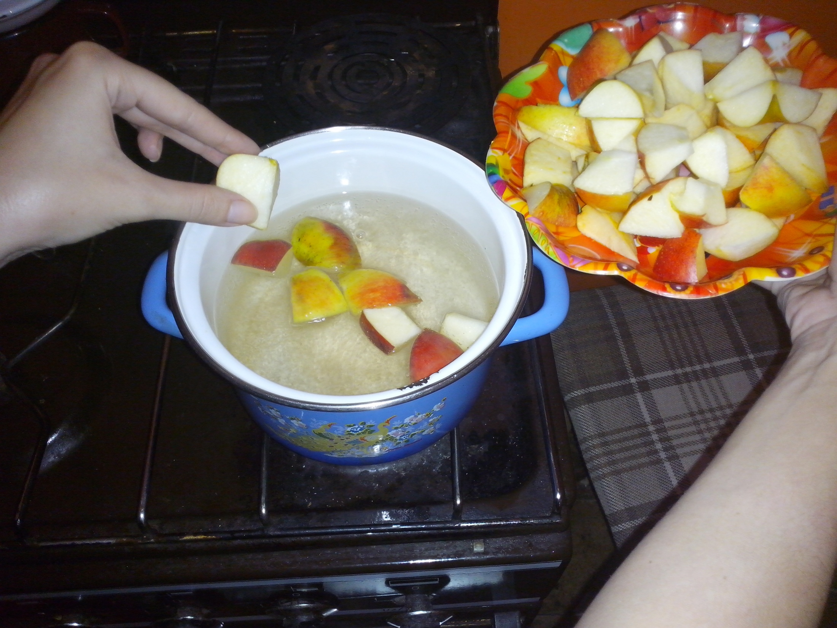

Slide 10
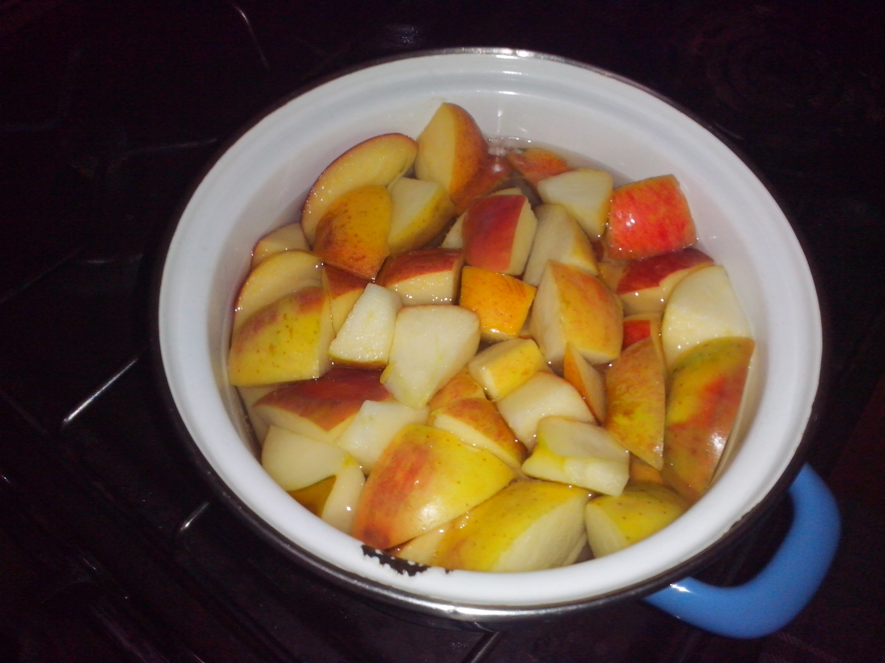

Slide 11
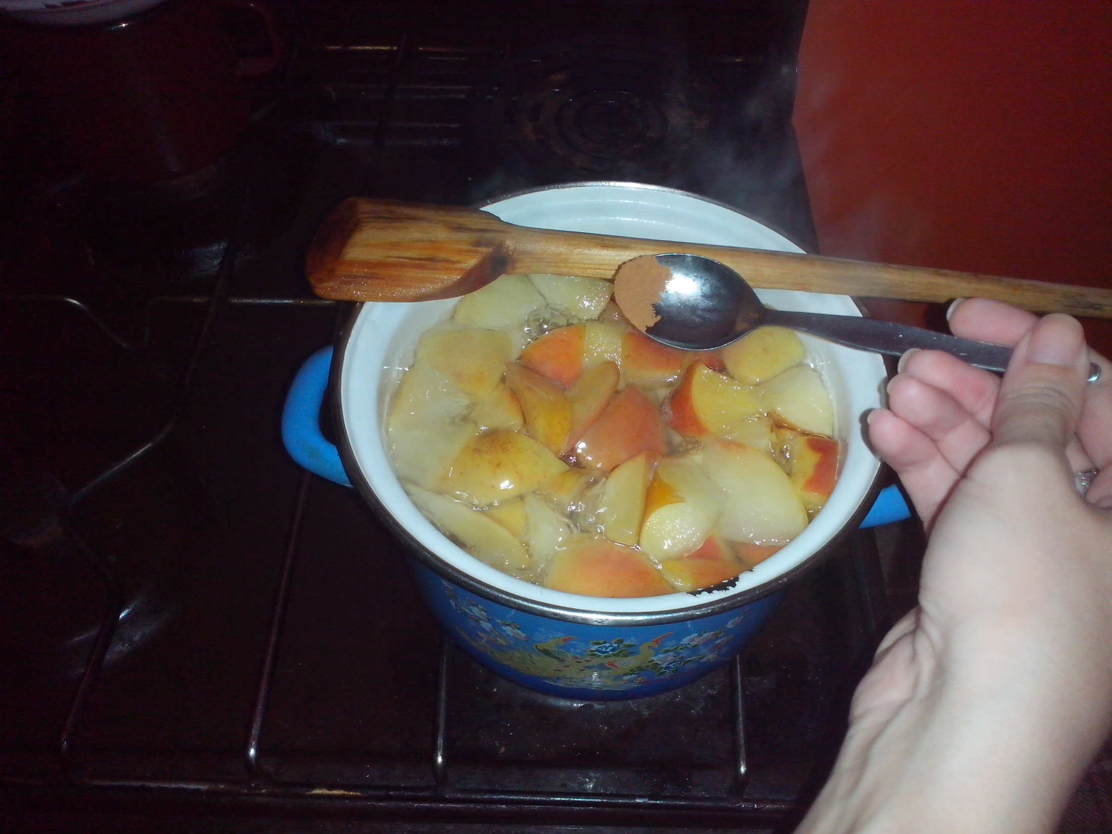

Slide 12
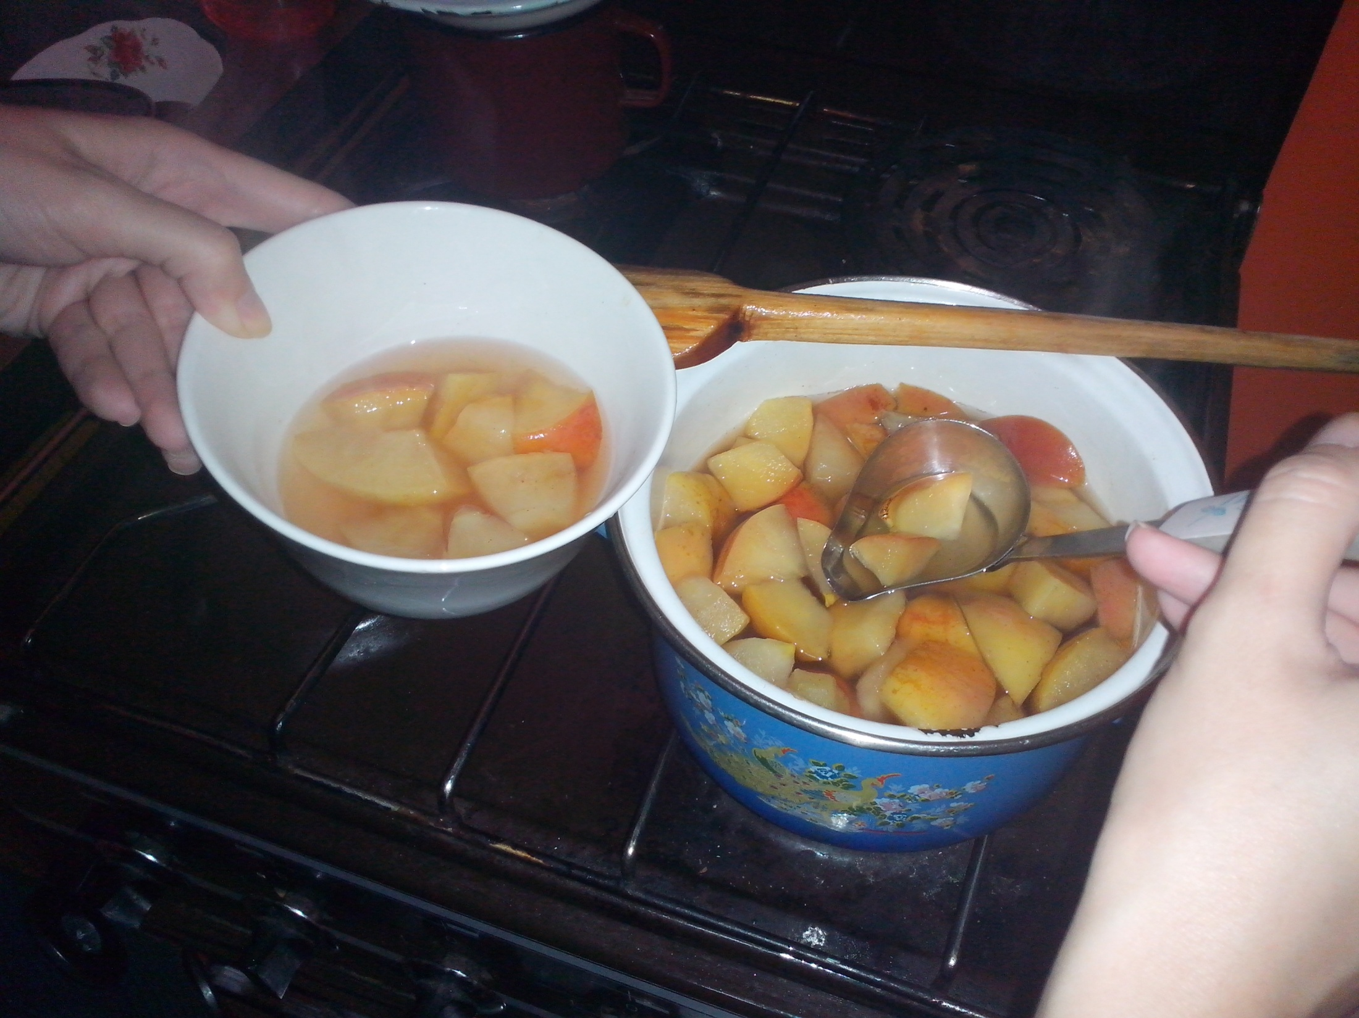

Slide 13
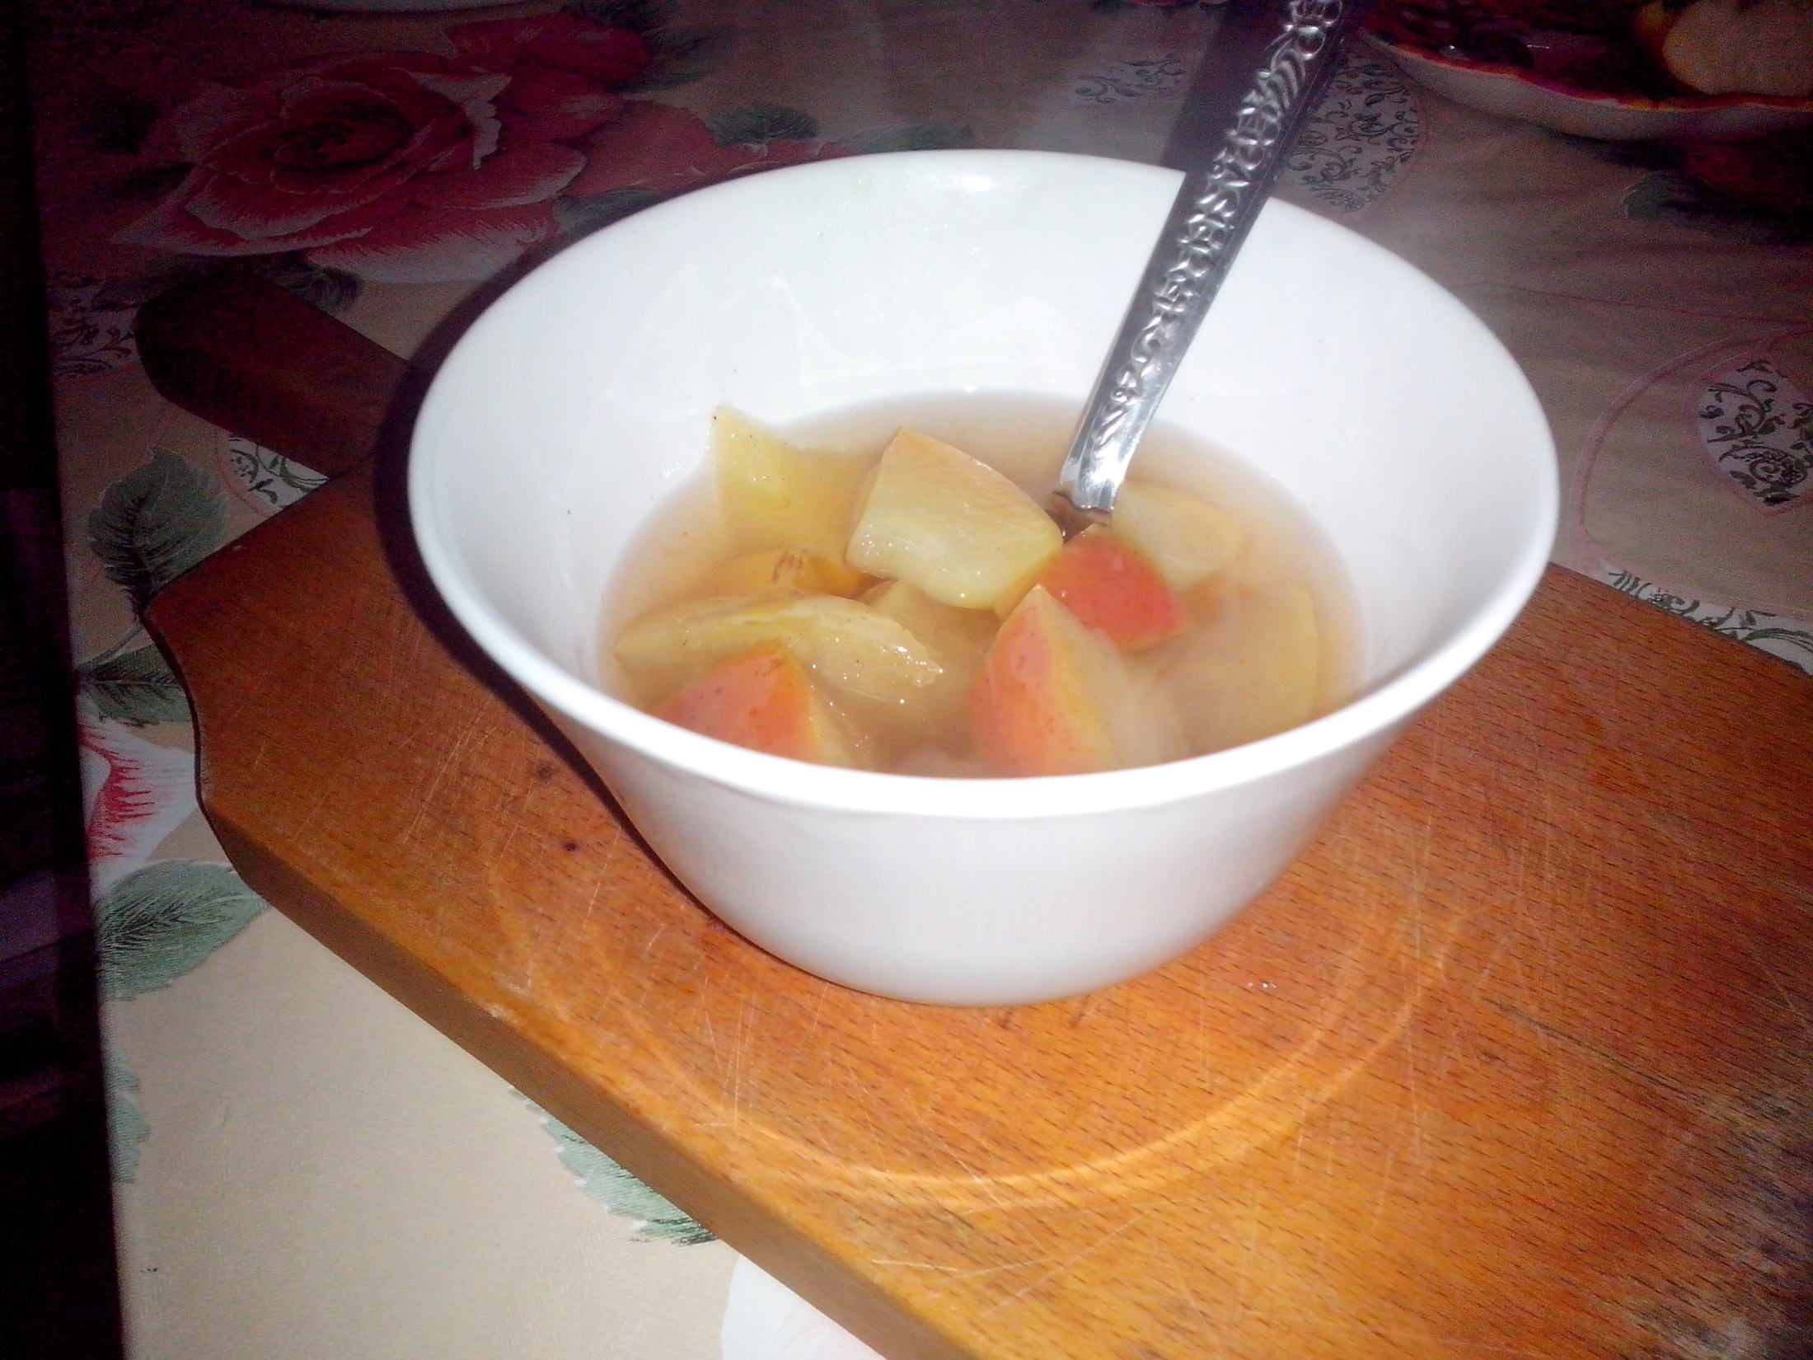

Slide 14
Poftă bună !

